Slide 1
Lektion 2
Katia Dourado

Slide 3
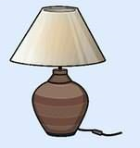
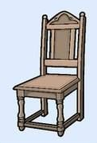
eine Lampe
ein Stuhl

Slide 4
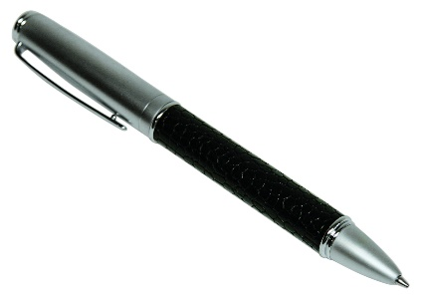
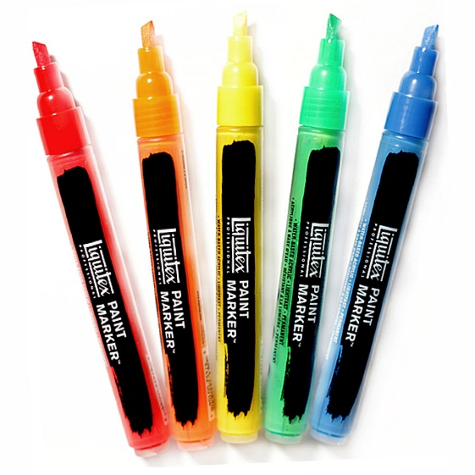
Verneinung: kein |keine
Ist das ein Füller?
Nein, das ist kein Füller.
Das ist ein Kuli.
Das sind Bleistifte, oder?
Nein, das sind keine Bleistifte.
Das sind Marker.

Slide 5
Nomen: Singular und Plural
~~ | ~s | ~n | ~e | ~[n]en | ~[ä/ö/ü]~e | ~[ä/ö/ü]~er
der Computer die Computer | der Kuli die Kulis | die Tafel die Tafeln | das Heft die Hefte | die Lehrerin die Lehrerinnen | der Schwamm die Schwämme | das Buch die Bücher

Slide 6
Die Zahlen

Slide 7
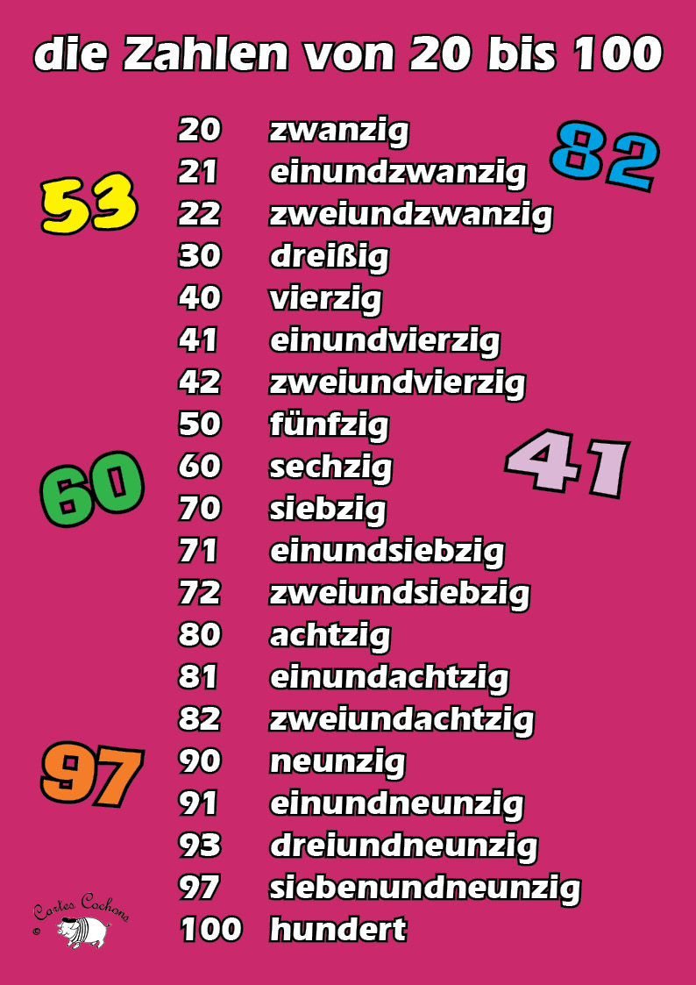
21
einundzwanzig
100 (ein)hundert

Slide 8
123
(ein)hundertdreiundzwanzig
100 = (ein)hundert 101 = einhunderteins 102 = einhundertzwei 110 = einhundertzehn 153 = einhundertdreiundfünfzig 200 = zweihundert 201 = zweihunderteins 202 = zweihundertzwei 244 = zweihundertvierundvierzig 300 = dreihundert 400 = vierhundert 500 = fünfhundert 600 = sechshundert 700 = siebenhundert 800 = achthundert 900 = neunhundert 1000 = (ein)tausend 2000 = zweitausend
3234
dreitausendzweihundertvierunddreiβig

